Slide 1
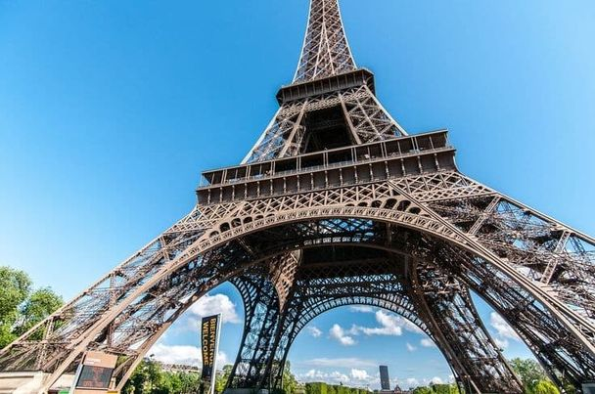
WIELKANOC FRANCJA

Slide 2
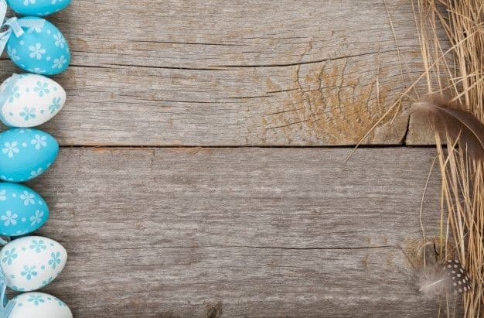
PÂQUES, CZYLI WIELKANOC
Ze świętami wielkanocnymi nieodłącznie związane są jajka symbolizujące nowe życie. Symbolem Wielkanocy są także kury, zajączki i baranki. Czym różnią się więc francuskie święta? We Francji nie ma tradycji święcenia pokarmów ani śniadania wielkanocnego, nie urządza się tu także śmigusa-dyngusa. Obchodzenie świąt zaczyna się w porze obiadowej w niedzielę poszukiwaniem czekoladowych słodkości – nazywa się to une chasse aux oeufs. Skąd czekoladowe jajka i zajączki znajdują się w domu lub ogrodzie? Legenda głosi, że w Wielki Czwartek wszystkie dzwony (we Francji są one jednym z symboli Wielkanocy) udają się na pielgrzymkę do Rzymu i są tam poświęcone, wracając w Wielką Niedzielę, przelatują nad krajem i zrzucają czekoladowe niespodzianki. Następnie zasiada się do wielkanocnego obiadu.

Slide 3
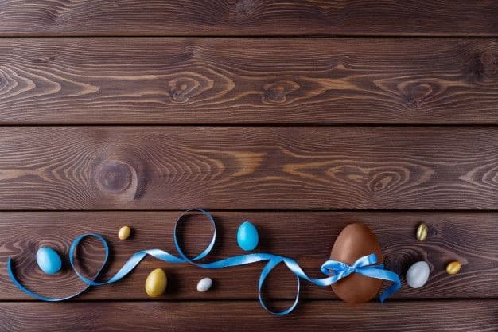
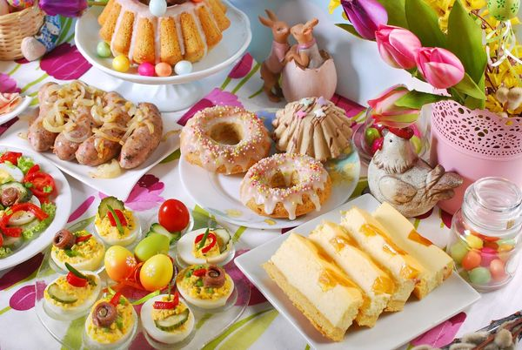
CHARAKTERYSTYCZNE POTRAWY
Francuzi mają inny niż Polacy gust kulinarny i widać to także w czasie Wielkanocy. Ze świętem kojarzy się przede wszystkich czekolada.
Jakie są tradycyjne potrawy wielkanocne? Przede wszystkim najczęściej podaje się pieczony udziec jagnięcy, w wielu domach zapieka się go z fasolką szparagową, rzadziej baraninę. W niektórych domach je się także owoce morza. Podaje się także różne potrawy z jajek – omlety, jajecznice czy jajka na twardo. Na deser je się ciasto czekoladowe lub truskawkowe (fr. charlotte aux fraises) lub nid de Pâques (dosłownie gniazdo Wielkanocy, wyglądem i smakiem przypomina naszą babkę). W Alzacji popularne jest ciasto w kształcie baranka nazywane Osterlammele lub Lamele (widoczny wpływ niemiecki). W miejscowości Crest w regionie Auvergne-Rhône-Alpes jada się z kolei specjalny placek o cytrynowym smaku, który jest często udekorowany ozdobami w kształcie jajek i kur.

Slide 4
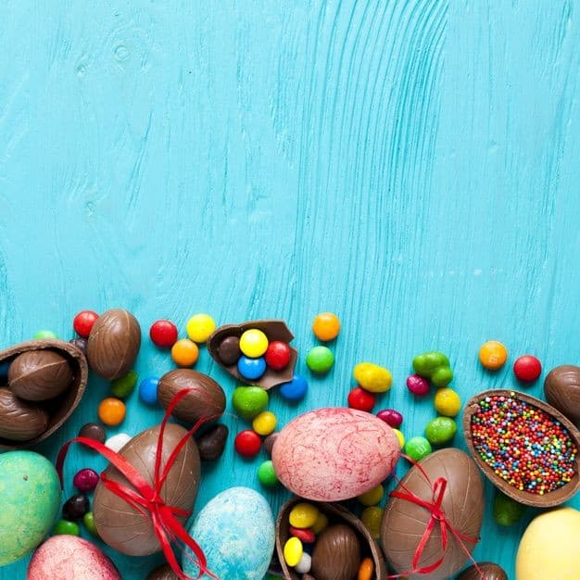
TRADYCJE I ZWYCZAJE
W kościele katolickim święta wielkanocne poprzedza Wielki Tydzień z licznymi nabożeństwami i obrzędami. Świętowanie Wielkanocy w rodzinnym gronie zaczyna się we Francji od świątecznego obiadu w niedzielę. Niektóre symbole świąt wielkanocnych takie jak jajka, kurczaczki czy zajączki są wspólne niezależnie od państwa. Wielkanoc we Francji kojarzy się jednak najczęściej z czekoladą. W niedzielę przed obiadem dzieci wybierają się na wielkie poszukiwania czekoladowych jajek schowanych w domu czy w ogrodzie. Polowanie na jajka (fr. chasse aux oeufs) są często urządzane w miejskich parkach, a czasami nawet z zabytkowych obiektach takich jak zamki czy kościoły.Od Wielkiego Czwartku, aż do Wielkanocy, w kościołach w całej Francji nie biją dzwony. Tradycja mówi, że dzwony idą na pielgrzymkę do Rzymu i wracając rozrzucając czekoladowe jajka. Z tego samego powodu symbolem Wielkanocy we Francji są także dzwony. Jako prezent na Wielkanoc daje się zazwyczaj czekoladowe przysmaki – czekolady, praliny, bombonierki i inne. Francuskie cukiernie szykują przed Wielkanocą przepięknie wyglądające wyroby cukiernicze.
Czas świąteczny to dla Francuzów często tydzień na odpoczynek i wakacje z najbliższą rodziną. Już tydzień wcześniej zaczynają się ferie dla dzieci w podstawówkach, więc wiele rodzin wyjeżdża na urlop.

Slide 5
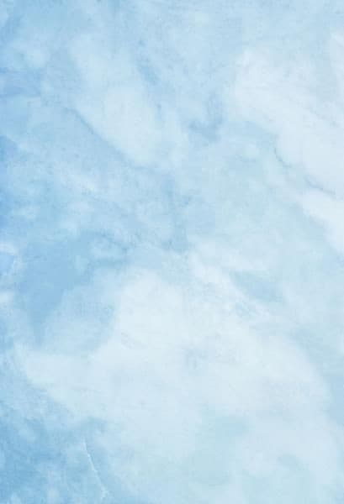
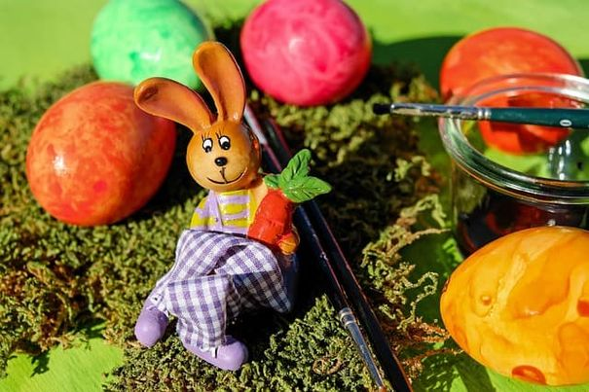
Co jest podobne do polskich świąt Wielkanocy ?
Podobne jest to, że są to święta Zmartwychwstania Pańskiego i jest to główny powód świętowania. Dlatego tak samo jak w Polsce Wielkanoc jest świętem chrześcijańskim i obchodzonym przez chrześcijan w sposób religijny. Zachowywane są wszystkie obrzędy Triduum Paschalnego wraz z uroczystymi procesjami. Symbolem tych świąt jest Zmartwychwstały Chrystus Baranek Wielkanocny. Poniedziałek wielkanocny jest również dniem wolnym od pracy. A dla niewierzących święta te kojarzą się jedynie z dodatkowym wolnym dniem, w którym czasem podtrzymuje się tradycje związane ze świętami, ale nie koniecznie religijne.

Slide 6
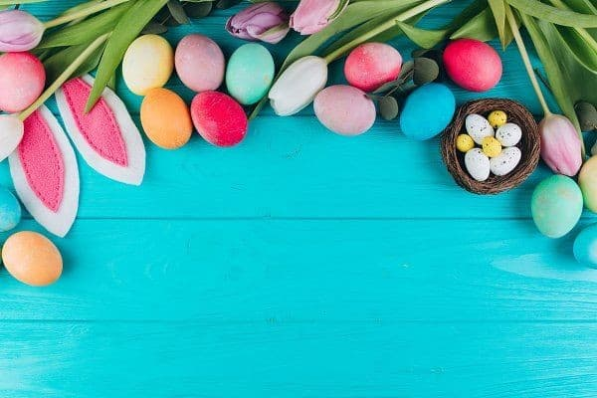
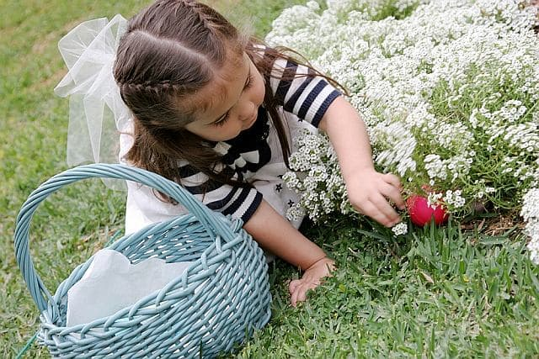
Legenda o dzwonach Wielkanocnych.
Dzieciom francuskim opowiada się legendę związaną z polowaniem na czekoladowe jajka. Jest to legenda o kościelnych dzwonach. Dzwony kościelne dzwonią codziennie na wieży, ale trzy dni przed Niedzielą Wielkanocną nie ma ich na swoim miejscu. W Wielki Czwartek, Wielki Piątek i Wielką Sobotę ich nie słyszymy. Gdzie są? Według legendy są w Rzymie i wracają w Niedzielę Wielkanocną przynosząc dzieciom czekoladę, która upada w ogrodzie. Dzieci muszą ją odnaleźć i pozbierać. W niedzielę dzwony na nowo biją w kościołach.

Slide 7
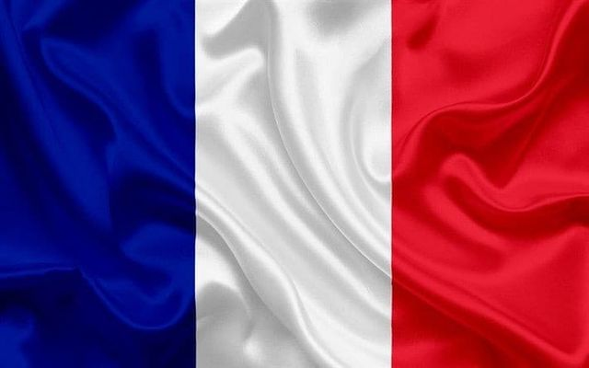
Słownictwo
décorer / peindre les œufs - udekorować/pomalować jajka la Semaine Sainte - Wielki Tydzień faire carême - pościć aller à l'église / à la messe -iść do kościoła / na mszę
faire bénir des aliments - poświęcić pokarmy l'eau bénite - woda święcona partager les œufs durs bénits la veille à l'église - podzielić się jajkiem des œufs mayonnaise - jajka w majonezie des œufs farcis - jajka faszerowane faire une bataille d'eau - lać się wodą, czyli śmigus
Pâques – Wielkanoc Joyeuses Pâques – Wesołej Wielkanocy! l’œuf – jajko le lapin – królik la poule – kura le poussin – pisklę le chocolat – czekolada

Slide 8
le panier – koszyk l’agneau – baranek la croix – krzyż le lys – lilia la jonquille – żonkil la tulipe – tulipan le gâteau de Pâques – ciasto Wielkanocne
le lundi de Pâques – poniedziałek wielkanocny le dimanche des Rameaux – niedziela palmowa
l’oeuf de Pâques – pisanka la décoration des oeufs de Pâques – zdobienie pisanek le lapin de Pâques – wielkanocny zajączek le canard – kaczka le panier de Pâques – koszyk wielkanocny l’agneau de Pâques – baranek wielkanocny
cacher – ukryć chercher – szukać trouver – znajdować célébrer – świętować

Slide 9
PREZENTACJE WYKONZAŁY WIKTORIA KOBZA I WEONIKA CICHOCKA Z KLASY IIAG

